Slide 1
Θεωρία πλοίου ΙΙ (Θ)
Ανοικτά Ακαδημαϊκά Μαθήματα στο ΤΕΙ Αθήνας
Ενότητα 12: Σπηλαίωση ελίκων
Αλέξανδρος Θεοδουλίδης, Επικ.Καθηγητής
Τμήμα Ναυπηγών Μηχανικών Τ.Ε.
Το περιεχόμενο του μαθήματος διατίθεται με άδεια Creative Commons εκτός και αν αναφέρεται διαφορετικά | Το έργο υλοποιείται στο πλαίσιο του Επιχειρησιακού Προγράμματος «Εκπαίδευση και Δια Βίου Μάθηση» και συγχρηματοδοτείται από την Ευρωπαϊκή Ένωση (Ευρωπαϊκό Κοινωνικό Ταμείο) και από εθνικούς πόρους.

Slide 2
Σπηλαίωση ελίκων 1/13
Σπηλαίωση είναι το φαινόμενο κατά το οποίο η ροή γύρω από μια φέρουσα επιφάνεια αλλάζει ριζικά λόγω αλλαγής κατάστασης (ατμοποίησης) του νερού.
Η σπηλαίωση μπορεί να προκαλέσει:
Ελάττωση της απόδοσης της έλικας,
Θόρυβο,
Ταλαντώσεις
Μηχανική διάβρωση.
Η σπηλαίωση εμφανίζεται κυρίως σε υπερφορτισμένες έλικες.

Slide 3
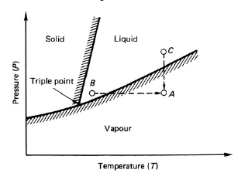
Σπηλαίωση ελίκων 2/13
Διάγραμμα φάσεων νερού

Slide 4
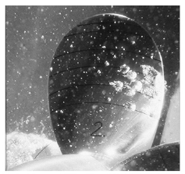
Σπηλαίωση ελίκων 3/13

Slide 5
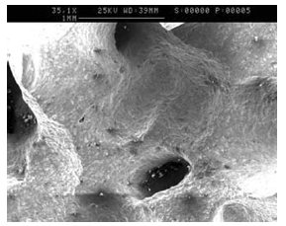
Σπηλαίωση ελίκων 4/13

Slide 6
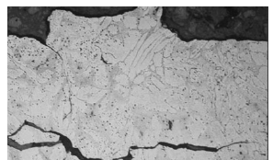
Σπηλαίωση ελίκων 5/13
Μοκρορωγμές λόγω σπηλαιωτικής διάβρωσης

Slide 7
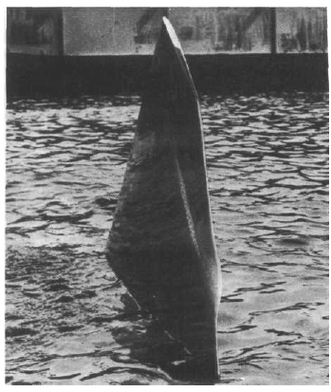
Σπηλαίωση ελίκων 6/13

Slide 8
Σπηλαίωση ελίκων 7/13
Σε σύστημα συντεταγμένων κινούμενο με το πτερύγιο, η ροή είναι μόνιμη και αστρόβιλη και επομένως η εξίσωση του Bernoulli δίνει:
P, V η πίεση και η ταχύτητα του ρευστού σε σημείο που βρίσκεται σε βάθος z κάτω από την ελεύθερη επιφάνεια, και,
P_{A}, V_{A}, η πίεση και η ταχύτητα σε σημείο της ελεύθερης επιφάνειας

Slide 9
Σπηλαίωση ελίκων 8/13
Επομένως η πίεση σε ένα σημείο της ροής είναι:
Όπου p_{s} η στατική πίεση και Δp η μεταβολή πίεσης λόγω μεταβολής της δυναμικής πίεσης.
Όταν σε ένα σημείο του ρευστού η ταχύτητα υπερβαίνει την ταχύτητα του ελευθέρου ρεύματος (free stream velocity) η πίεση του σημείου πέφτει χαμηλότερα από την στατική πίεση. Όταν λόγω αυτής της μείωσης η πίεση τοπικά φθάσει την πίεση κορεσμένου ατμού για τη συγκεκριμένη θερμοκρασία, συμβαίνει ατμοποίηση και εμφάνιση σπηλαίωσης.

Slide 10
Σπηλαίωση ελίκων 9/13
Κοντά στο χείλος πρόσπτωσης του πτερυγίου δημιουργείται το σημείο ανακοπής (stagnation point), όπου η ταχύτητα ροής είναι μηδενική. Στο σημείο αυτό ισχύει:
Η πίεση q ονομάζεται πίεση ανακοπής.
Λόγω της μορφής υδροτομής που έχουν τα πτερύγια, στην πίσω όψη δημιουργείται υποπίεση ενώ στην μπροστά υπερπίεση, και σ’ αυτή τη διαφορά οφείλεται η δύναμη ώσης.

Slide 11
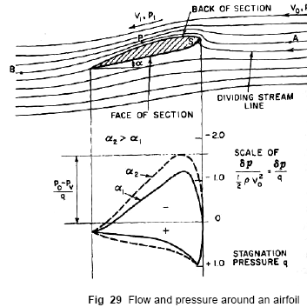
Σπηλαίωση ελίκων 10/13
Ροή και κατανομή πίεσης γύρω από υδροτομή

Slide 12
Σπηλαίωση ελίκων 11/13
Ο λόγος Δp/q εξαρτάται από το σχήμα της υδροτομής και την γωνία πρόσπτωσης και μπορεί να υπολογισθεί πειραματικά ή και αναλυτικά.
Στην πράξη σπηλαίωση εμφανίζεται πριν η τοπική πίεση φτάσει την πίεση υδρατμών διότι το θαλασσινό νερό περιέχει ποσοστό αέρα σε διάλυση και διάφορα μόρια στερεών, γεγονός που επιταχύνει την έναρξη της σπηλαίωσης.

Slide 13
Σπηλαίωση ελίκων 12/13
Το φαινόμενο της σπηλαίωσης θα συμβεί όταν:
Όπου, p_{v} η πίεση κορεσμένου ατμού για τη δεδομένη θερμοκρασία.
Η ποσότητα:
Ονομάζεται αριθμός σπηλαίωσης, και η τιμή του αποτελεί μια ένδειξη για την εμφάνιση σπηλαίωσης.

Slide 14
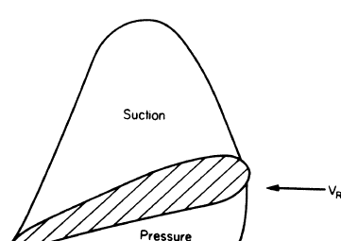
Σπηλαίωση ελίκων 13/13
Κατανομή πίεσης στις δύο όψεις υδροτομής
Διατομή με το ίδιο εμβαδό κάτω από την καμπύλη υποπίεσης αλλά πιο ομοιόμορφη κατανομή, δίνει την ίδια ώση αλλά έχει καλύτερη συμπεριφορά σε σπηλαίωση. Για το λόγο αυτό διατομές με κυκλική πίσω όψη είναι καλλίτερες από άποψη σπηλαίωσης. Σήμερα υπάρχουν υδροτομές με σχεδόν σταθερή κατανομή υποπίεσης κατά μήκος της χορδής τους.

Slide 15
Μορφές σπηλαίωσης 1/6
Στις ναυτικές έλικες είναι δυνατό να εμφανιστούν διάφορες μορφές σπηλαίωσης. Οι πιο σημαντικές είναι:
Εμφάνιση φύλλου σπηλαίωσης (sheet cavitation).
Εμφάνιση φυσαλλίδων σπηλαίωσης (bubble cavitation).
Εμφάνιση γραμμών δίνης ( vortex lines cavitation).

Slide 16
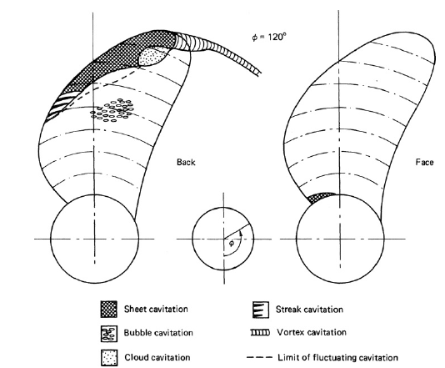
Μορφές σπηλαίωσης 2/6

Slide 17
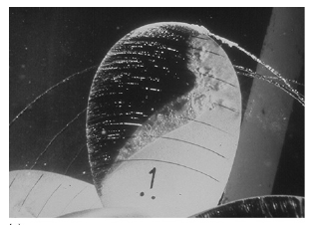
Μορφές σπηλαίωσης 3/6
Φύλλο και νέφος σπηλαίωσης με ταυτόχρονη εμφάνιση δίνης ακροπτερυγίου.

Slide 18
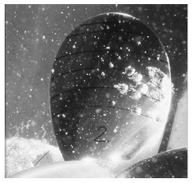
Μορφές σπηλαίωσης 4/6
Σπηλαίωση φυσαλίδων

Slide 19
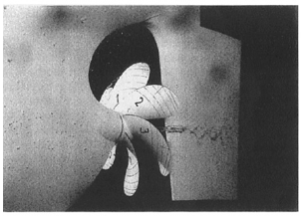
Μορφές σπηλαίωσης 5/6
Σπηλαίωση δίνης πλήμνης

Slide 20
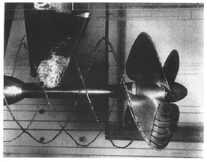
Μορφές σπηλαίωσης 6/6
Σπηλαίωση δίνης ακροπτερυγίου

Slide 21
Πειράματα σπηλαίωσης 1/3
Πειράματα σπηλαίωσης μπορούν να πραγματοποιηθούν σε ειδικές σήραγγες (tunnels) ή δεξαμενές όπου απαραιτήτως υπάρχει η δυνατότητα ρύθμισης της ατμοσφαιρικής πίεσης η/και της θερμοκρασίας του νερού.

Slide 22
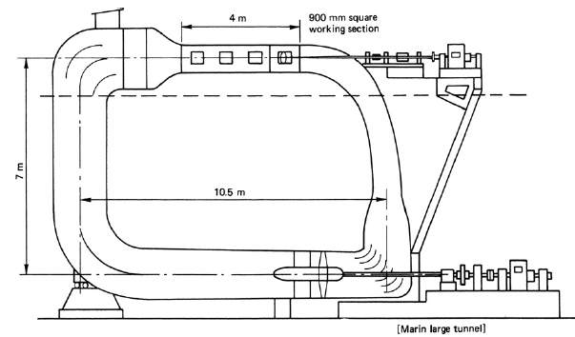
Πειράματα σπηλαίωσης 2/3
Σύγχρονη πειραματική σήραγγα σπηλαίωσης

Slide 23
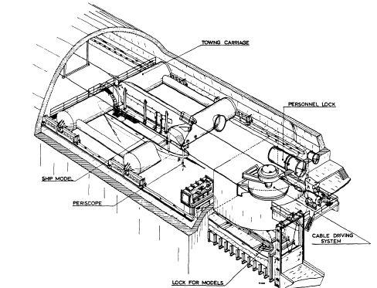
Πειράματα σπηλαίωσης 3/3
Σύγχρονη πειραματική δεξαμενή σπηλαίωσης

Slide 24
Πρακτικά κριτήρια αποφυγής σπηλαίωσης 1/5
Επειδή ο πειραματικός προσδιορισμός της σπηλαίωσης απαιτεί ειδικό εξοπλισμό και δεν είναι μια απλή διαδικασία, στην πράξη, για την πρόβλεψη/πρόληψη της σπηλαίωσης χρησιμοποιούνται κάποια διαγράμματα, τα οποία έχουν προέλθει τόσο από εμπειρικά όσο και από πειραματικά δεδομένα.
Το πιο ευρέως χρησιμοποιούμενο διάγραμμα είναι αυτό του Burill.

Slide 25
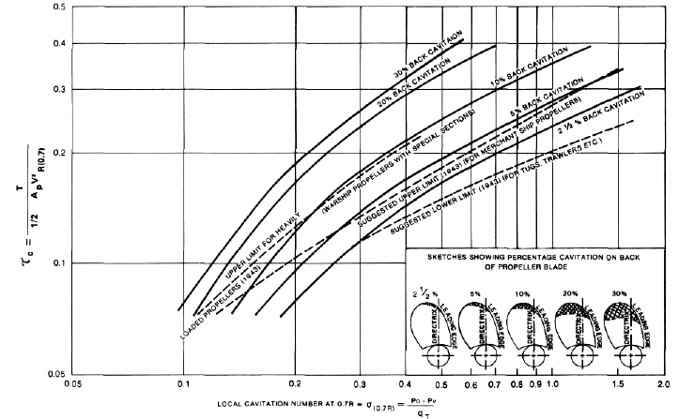
Πρακτικά κριτήρια αποφυγής σπηλαίωσης 2/5

Slide 26
Πρακτικά κριτήρια αποφυγής σπηλαίωσης 3/5
Συντελεστής φορτίσεως:
$$τ_{c}=\frac{T/{A_{P}}}{\frac{1}{2}{ρ\left(V_{R}\right)}^{2}}$$
T = ώση σε ΚΝ
Α_{Ρ} = η προβεβλημένη επιφάνεια σε m²
V_{R(0.7R)} = Σχετική ταχύτητα σε ακτίνα 0.7 R
σ_{0.7R} = τοπικός αριθμός σπηλαίωσης σε ακτίνα 0.7 R
ρ = πυκνότητα νερού σε kg/L

Slide 27
Πρακτικά κριτήρια αποφυγής σπηλαίωσης 4/5
Η προβεβλημένη επιφάνεια μπορεί να εκτιμηθεί από την ακόλουθη σχέση (Taylor):
$$σ_{0,7R}=\frac{p_{0}−p_{V}+ρgh}{\frac{1}{2}}$$
$$σ_{0,7R}=\frac{188,2+19,62h}{V_{A}2+4,836n^{2}D^{2}}$$
ή προσεγγιστικά
h η απόσταση του άξονα της έλικας από την ελεύθερη επιφάνεια.
Ως γνωστόν, η ώση υπολογίζεται από τις σχέσεις:
ή

Slide 28
Πρακτικά κριτήρια αποφυγής σπηλαίωσης 5/5
Μια χρήσιμη σχέση για μια αρχική εκτίμηση του λόγου εκτεταμένης επιφάνειας αΕ έτσι ώστε ν αποφευχθεί η σπηλαίωση είναι η ακόλουθη (Keller – 1966).
Όπου:
Τ η ώση σε Ν
Ζ ο αριθμός των πτερυγίων
p_{o}-p_{v} η πίεση στο κέντρο της έλικας
k σταθερά που μεταβάλλεται από 0 (πρύμνη καθρέπτη) έως 0.20 (έντονα φορτισμένες έλικες μονέλικων πλοίων).

Slide 29
Μέτρα προφύλαξης έναντι της σπηλαίωσης
Βαφή: Η έλικα δεν πρέπει να βάφεται διότι επιδεινώνεται το φαινόμενο της σπηλαίωσης. Η τοπική καταστροφή του χρώματος μπορεί να σταθεί αφορμή για σπηλαίωση.
Ταχύτητα: Το κάθε σκάφος πρέπει να γνωρίζει την τιμή της ταχύτητας λειτουργίας πάνω από την οποία εμφανίζεται σπηλαίωση και να μην την υπερβαίνει.
Ώση: Η ώση δεν πρέπει να αυξάνεται απότομα διότι μεγάλη ώση σε συνδυασμό με χαμηλές ταχύτητες σκάφους μπορεί να προκαλέσουν σπηλαίωση.
Βήμα: Στις έλικες μεταβλητού βήματος η αλλαγή του βήματος θα πρέπει να γίνεται ομαλά και όχι απότομα, προς αποφυγή απότομης αύξησης της ώσης.
Βύθισμα: Όσο μικρότερο είναι το βύθισμα, τόσο πιθανότερο είναι να εμφανιστεί σπηλαίωση.

Slide 30
Τέλος Ενότητας

Slide 31
Σημειώματα

Slide 32
Σημείωμα Αναφοράς
Copyright Τεχνολογικό Εκπαιδευτικό Ίδρυμα Αθήνας, Αλέξανδρος Θεοδουλίδης 2014. Αλέξανδρος Θεοδουλίδης. «Θεωρία πλοίου ΙΙ (Θ). Ενότητα 12: Σπηλαίωση ελίκων». Έκδοση: 1.0. Αθήνα 2014. Διαθέσιμο από τη δικτυακή διεύθυνση: ocp.teiath.gr.

Slide 33
Σημείωμα Αδειοδότησης
Το παρόν υλικό διατίθεται με τους όρους της άδειας χρήσης Creative Commons Αναφορά, Μη Εμπορική Χρήση Παρόμοια Διανομή 4.0 [1] ή μεταγενέστερη, Διεθνής Έκδοση. Εξαιρούνται τα αυτοτελή έργα τρίτων π.χ. φωτογραφίες, διαγράμματα κ.λ.π., τα οποία εμπεριέχονται σε αυτό. Οι όροι χρήσης των έργων τρίτων επεξηγούνται στη διαφάνεια «Επεξήγηση όρων χρήσης έργων τρίτων».
Τα έργα για τα οποία έχει ζητηθεί άδεια αναφέρονται στο «Σημείωμα Χρήσης Έργων Τρίτων».
[1] http://creativecommons.org/licenses/by-nc-sa/4.0/
Ως Μη Εμπορική ορίζεται η χρήση:
που δεν περιλαμβάνει άμεσο ή έμμεσο οικονομικό όφελος από την χρήση του έργου, για το διανομέα του έργου και αδειοδόχο
που δεν περιλαμβάνει οικονομική συναλλαγή ως προϋπόθεση για τη χρήση ή πρόσβαση στο έργο
που δεν προσπορίζει στο διανομέα του έργου και αδειοδόχο έμμεσο οικονομικό όφελος (π.χ. διαφημίσεις) από την προβολή του έργου σε διαδικτυακό τόπο
Ο δικαιούχος μπορεί να παρέχει στον αδειοδόχο ξεχωριστή άδεια να χρησιμοποιεί το έργο για εμπορική χρήση, εφόσον αυτό του ζητηθεί.

Slide 34
Επεξήγηση όρων χρήσης έργων τρίτων
©
Δεν επιτρέπεται η επαναχρησιμοποίηση του έργου, παρά μόνο εάν ζητηθεί εκ νέου άδεια από το δημιουργό.
διαθέσιμο με άδεια CC-BY
Επιτρέπεται η επαναχρησιμοποίηση του έργου και η δημιουργία παραγώγων αυτού με απλή αναφορά του δημιουργού.
διαθέσιμο με άδεια CC-BY-SA
Επιτρέπεται η επαναχρησιμοποίηση του έργου με αναφορά του δημιουργού, και διάθεση του έργου ή του παράγωγου αυτού με την ίδια άδεια.
διαθέσιμο με άδεια CC-BY-ND
Επιτρέπεται η επαναχρησιμοποίηση του έργου με αναφορά του δημιουργού.
Δεν επιτρέπεται η δημιουργία παραγώγων του έργου.
διαθέσιμο με άδεια CC-BY-NC
Επιτρέπεται η επαναχρησιμοποίηση του έργου με αναφορά του δημιουργού.
Δεν επιτρέπεται η εμπορική χρήση του έργου.
διαθέσιμο με άδεια CC-BY-NC-SA
Επιτρέπεται η επαναχρησιμοποίηση του έργου με αναφορά του δημιουργού
και διάθεση του έργου ή του παράγωγου αυτού με την ίδια άδεια.
Δεν επιτρέπεται η εμπορική χρήση του έργου.
διαθέσιμο με άδεια CC-BY-NC-ND
Επιτρέπεται η επαναχρησιμοποίηση του έργου με αναφορά του δημιουργού.
Δεν επιτρέπεται η εμπορική χρήση του έργου και η δημιουργία παραγώγων του.
διαθέσιμο με άδεια
CC0 Public Domain
Επιτρέπεται η επαναχρησιμοποίηση του έργου, η δημιουργία παραγώγων αυτού και η εμπορική του χρήση, χωρίς αναφορά του δημιουργού.
διαθέσιμο ως κοινό κτήμα
Επιτρέπεται η επαναχρησιμοποίηση του έργου, η δημιουργία παραγώγων αυτού και η εμπορική του χρήση, χωρίς αναφορά του δημιουργού.
χωρίς σήμανση
Συνήθως δεν επιτρέπεται η επαναχρησιμοποίηση του έργου.

Slide 35
Διατήρηση Σημειωμάτων
Οποιαδήποτε αναπαραγωγή ή διασκευή του υλικού θα πρέπει να συμπεριλαμβάνει:
το Σημείωμα Αναφοράς
το Σημείωμα Αδειοδότησης
τη δήλωση Διατήρησης Σημειωμάτων
το Σημείωμα Χρήσης Έργων Τρίτων (εφόσον υπάρχει)
μαζί με τους συνοδευόμενους υπερσυνδέσμους.

Slide 36
Χρηματοδότηση
Το παρόν εκπαιδευτικό υλικό έχει αναπτυχθεί στo πλαίσιo του εκπαιδευτικού έργου του διδάσκοντα.
Το έργο «Ανοικτά Ακαδημαϊκά Μαθήματα στο ΤΕΙ Αθηνών» έχει χρηματοδοτήσει μόνο την αναδιαμόρφωση του εκπαιδευτικού υλικού.
Το έργο υλοποιείται στο πλαίσιο του Επιχειρησιακού Προγράμματος «Εκπαίδευση και Δια Βίου Μάθηση» και συγχρηματοδοτείται από την Ευρωπαϊκή Ένωση (Ευρωπαϊκό Κοινωνικό Ταμείο) και από εθνικούς πόρους.

